Slide 1
Effect of WLS number of loops and outer length on tile detector performance
Д. Р. Шафикова, Ф. А. Дубинин

Slide 2
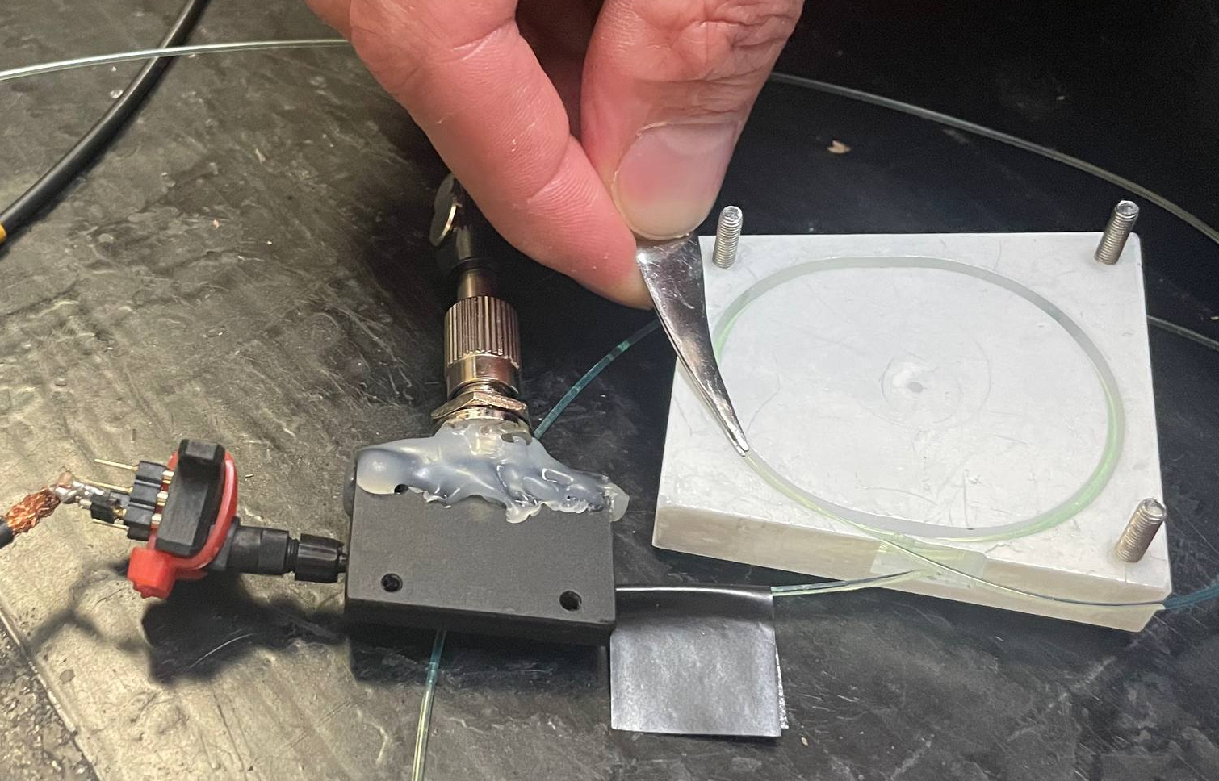
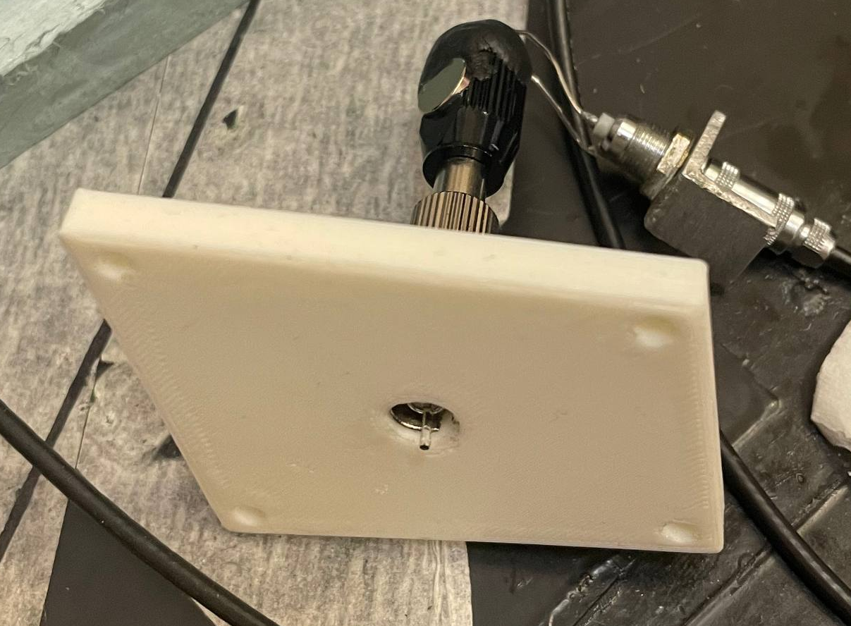
Тайл для тестирования
Ввод света в тайл
Оптический коннектор
LED 410нм
SiPM
Референсный LED
Дополнительное отверстие для WLS
Чистое волокно, хвостик 2мм

Slide 3
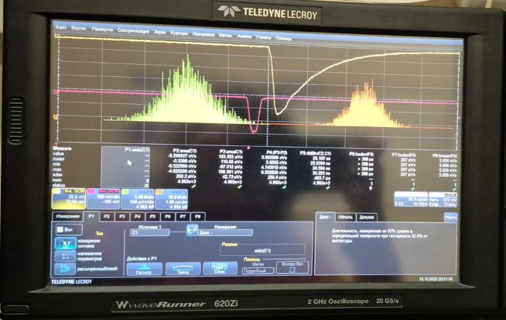
Установка для измерений
Источник питания: Keithley 2400
Генератор импульсов: Rigol …
Анализатор: Lecroy 620Zi
Измеряемые параметры:
Заряд, снимаемый с SiPM
СКО заряда
СКО задержки между триггером и откликом
Длительность импульса
Вход осциллографа: 50Ом
Параметры импульса на LED:
амплитуда: 5В
длительность: 15нс
Расстояние SiPM – тайл: 5см

Slide 4
Зависимость заряда от числа витков

Slide 5
Временное разрешение и ширина сигнала

Slide 6
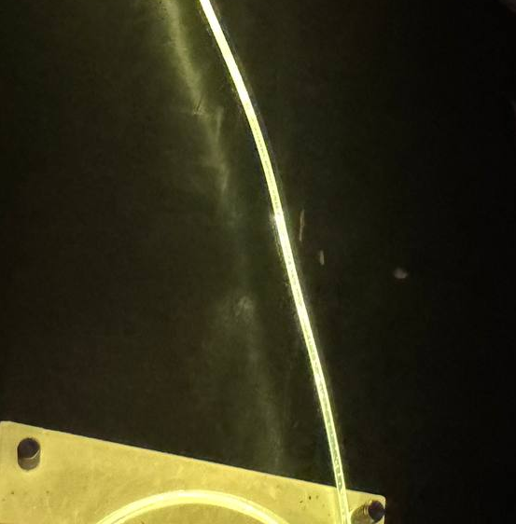
«Референсный» светодиод
Разброс ~20%
Малая амплитуда сигнала
Систематический максимум на 4 витках (визуально обнаруживается дефект кора волокна на 4 витке) - ???

Slide 7
Планы
Измерения с бóльшим расстоянием между тайлом и SiPM
Анализ проблем при свечении в волокно
Анализ возможности обнаружения дефектов кора волокна

